Slide 1
地方
导游基础知识
专题八 青藏地区—世界屋脊 藏域秘境
学习情景一 大美之地——青海省

Slide 2
授课内容
壹
知识储备1—“习”美知天下
贰
知识储备2—“赏”美增见识
叁
知识储备3—“述”美展自信
肆
素养导读—“品”美入我心
伍
佳文导读—“析”美做实践

Slide 3
情景导入
小静是土生土长的青海本地人，现就读于青海大学旅游系，同一宿舍的舍友都是来自全国各地五湖四海。平日周末或者节假日，小静就主动承担起当地导游的身份带着同学在青海各路景观参观游玩儿，出游几次之后，小静明显感觉自己知识储备不足，虽然是本地人但同学们提出的很多知识性的问题她都回答不出来，于是小静暗下决心，一定要恶补知识对青海概况有一个全面的掌握，这样才可以使舍友对青海有一个更加全面的了解。于是小静在练习导游词的同时开始着手整理青海省的基本知识，你可以帮助小静做好讲解服务的准备工作吗？

Slide 4
壹
习 美 知 天 下

Slide 5
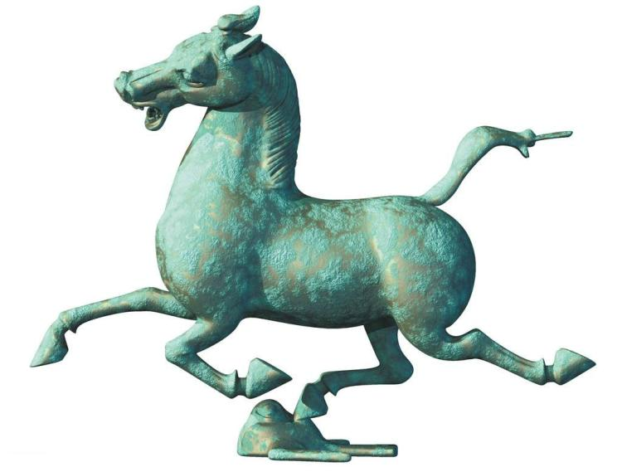
专题八
学习情景一 大美之地—青海省
（一） 地理与气候
1、地理位置
一、青海省基本情况
2、气候特点
（二） 区划与交通
1、人口区划
2、交通情况

Slide 6
专题八
（一） 地理与气候
学习情景一 大美之地—青海省
1、地理位置
青海省位于我国的西北内陆，北部和东部分别是甘肃和四川，西北部与新疆维吾尔自治区相接壤，南部、西南部与西藏自治区相连。青海省面积72.23万平方公里，居全国第四位。青海省因地处青藏高原，海拔较高，全省平均海拔在3000米以上。青海山脉纵横，峰峦重叠，湖泊众多，峡谷、盆地遍布。特殊的地质结构使青海省会集着世界上许多著名的高大山脉，使青海有了“万山之宗”之美名。

Slide 7
专题八
（一） 地理与气候
学习情景一 大美之地—青海省
2、气候特点
青海地势高，地貌类型多样，并且有世界上最年轻的高原—青藏高原，是青海在地貌上的主要特征，由此青海才形成了高原大陆性气候，冬寒漫长，夏凉短促，春秋相似，日温差大。

Slide 8
专题八
（二） 区划与交通
学习情景一 大美之地—青海省
1、人口区划
青海省地广人稀，人口较少。2022年末，青海省常住人口为595万人。青海省辖2个地级市、6个自治州，共8个地级行政区划单位。其中2个地级市分别是西宁市和海东市，6个民族自治州分别是海南藏族自治州、海北藏族自治州、黄南藏族自治州、玉树藏族自治州、果洛藏族自治州和海西蒙古族藏族自治州。

Slide 9
专题八
（二） 区划与交通
学习情景一 大美之地—青海省
2、交通情况
青海省境内5条国道构成“两横”(G109、G315)、“三纵”(G214、G215、G227)主骨架，省道、县乡道路相连，形成辐射全省城乡牧区的公路网。青海有西宁曹家堡机场、玉树巴塘机场、海北祁连等7个机场。

Slide 10
专题八
学习情景一 大美之地—青海省
二、青海省历史沿革
青海省地处华夏民族的摇篮——黄河、长江的源头，历史悠久，在距今约3万年的旧石器时代晚期，青海西部已有人类活动，秦代以前一直是羌人的主要活动区域。明属西蕃地。清时东北部设西宁府，北属青海蒙古额鲁特部，南为玉树等土司属地。1929年，青海省正式建制。1950年1月1日，青海省人民政府正式成立。

Slide 11
贰
赏 美 增 见 识

Slide 12
专题八
学习情景一 大美之地—青海省
一、青海省民族民俗
青海省少数民族聚居区占全省总面积的98%,有汉、藏族、回族、土族、撒拉族和蒙古族等6个世居少数民族，是一个多民族聚居的省份。其中，主要是土族和撒拉族。撒拉族主要分布在青海，没有本民族文字，通用汉字。撒拉族严格遵守伊斯兰教的宗教制度和基本信仰，实行念、礼、斋、课、朝五项功修，尊奉《古兰经》、圣训。撒拉族在社会生活、风俗习惯方面，处处受到伊斯兰教的影响。

Slide 13
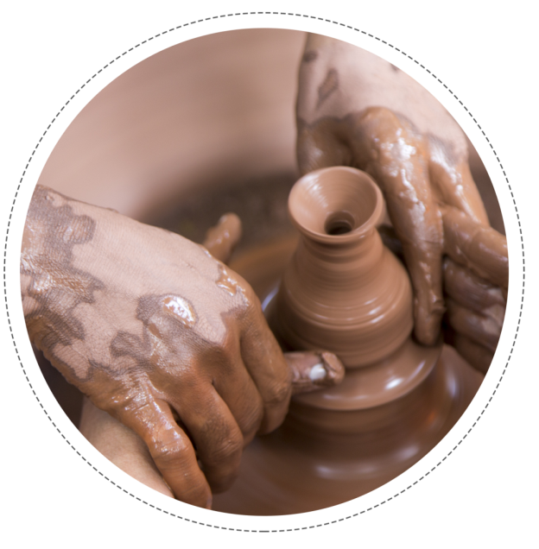
专题八
学习情景一 大美之地—青海省
二、青海省风俗特产
公元4世纪左右，青海省的土族就有了盘绣的刺绣品，在1000多年的传承中形成了民俗学、美学等多种价值。土族刺绣具有浓郁的民族气息，题材广泛、内容丰富、绣法多样。青海省境内民族众多，这里的特产美食也是种类繁多、各具特色。特色小吃有酸奶、酿皮、馓子、手抓羊肉、尕面片、抓面等；名酒有互助青稞酒；著名的中药有冬虫夏草、红景天、雪莲、麝香、鹿茸、大黄、枸杞等。土族日常菜肴以肉乳制品为多，其中较有代表性的有哈力海、沓乎日、烧卖（油炒面包子）等。

Slide 14
叁
述 美 展 自 信

Slide 15
专题八
学习情景一 大美之地—青海省
（一） 藏文化发祥地之一
一、青海省文化艺术
（二） 文学曲艺

Slide 16
专题八
学习情景一 大美之地—青海省
一、青海省文化艺术
（一） 藏文化发祥地之一
青海位于三大自然区的交会处，从自然特征上说，本身就是中国的一大奇观，这也决定了青海文化的差异。以日月山为界，青海可以分为东部河湟谷地农业区、西部牧业区和青南高原牧业区不同的民族带来了不同的文化，并通过历史时期的交流和互动形成了今天青海境内丰富多彩的文化特点。

Slide 17
专题八
学习情景一 大美之地—青海省
一、青海省文化艺术
（二） 文学曲艺
《格萨（斯）尔》史诗是世界上唯一一部至今还在不断创作的“活着的史诗”。青海果洛藏族自治州是格萨尔文化的主要发祥地，被誉为“中国格萨尔文化之乡”。作为“西北民歌之魂”的花儿，是生活在西北大地上汉、回、东乡、撒拉、保安、土、藏、裕固等民族共有的精神财富。青海还有平弦、越弦、目连戏、骆驼戏等各种曲艺形式。

Slide 18
专题八
学习情景一 大美之地—青海省
（一） 可可西里（世文遗、5A）
（二） 三江源（5A）
二、青海省旅游资源
（三） 青海湖（5A）
（四） 塔尔寺（5A）

Slide 19
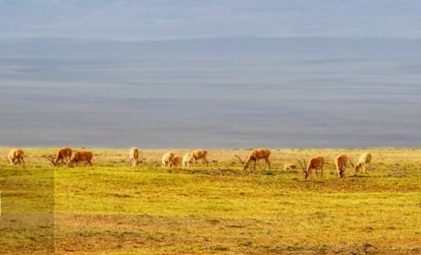
专题八
学习情景一 大美之地—青海省
二、青海省旅游资源
（一） 可可西里
01
02
03
可可西里国家级自然保护区，位于青海省玉树藏族自治州西北部，总面积4.5万平方千米，平均海拔4600米以上，是我国目前建成的最大的无人区自然保护区之一。
区内湖泊、冰川、河流、沼泽广布，是长江的发源地，也是重要的高原湿地宝库。可可西里在蒙古语中意思是“青色的山梁”，藏语叫作“阿钦公加”，意思是“北部昆仑雪山下那片人迹罕至之地”。
可可西里自然保护区是目前世界上原始生态环境状态保存最完好的地区之一，也是最后一块保留着原始状态的自然之地。可可西里成为青藏高原珍稀动物基因库。

Slide 20
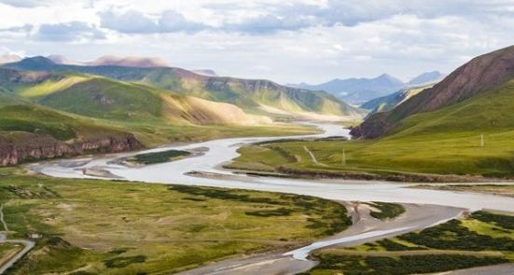
专题八
学习情景一 大美之地—青海省
二、青海省旅游资源
（二） 三江源
01
02
03
青藏高原被誉为地球的第三极，是欧亚大陆上发育大江大河最大的区域，孕育了长江、黄河和流经六个国家的澜沧江——湄公河、恒河、印度河等国内外著名的河流。
这来自青藏高原腹地的三条大江，其发源地被人们习惯地称为“三江源”，它总面积36.6万平方千米，占青海省土地总面积的43.88%，包括17个县市，是中国面积最大的自然保护区。
这里河流遍地、湖泊密布、沼泽众多、雪山和冰川比比皆是。正是这些自然要素，造就了世界上最大面积的高海拔湿地景观，形成了长江、黄河、澜沧江的源头，即“三江源”。

Slide 21
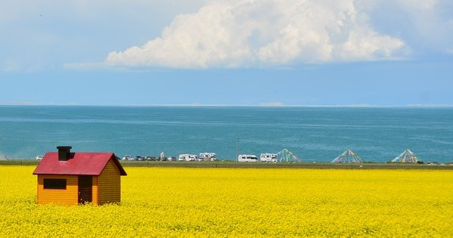
专题八
学习情景一 大美之地—青海省
二、青海省旅游资源
（三） 青海湖
01
02
03
青海湖古称“西海”，蒙古语称为“库库诺尔”，意思是青色的湖。青海湖湖面海拔3260米，是中国最大的咸水湖。在汉代曾经被称为“仙湖”。
千百年来，青海湖是居住在这里的藏族人民心中的“圣湖”。每年，当地藏族群众都会成群结队地来到湖边，用自己的方式来“祭海”，以祈求国泰民安、人畜兴旺、五谷丰登。
生活在青海湖畔的藏、蒙等民族很早就有祭海的传统。现在每年举行盛大的祭海仪式。千百年来，青海湖是居住在这里的藏族人民心中的“圣湖”。

Slide 22
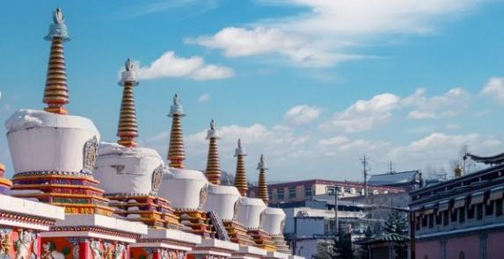
专题八
学习情景一 大美之地—青海省
二、青海省旅游资源
（四） 塔尔寺
01
02
03
青海省湟中县鲁沙尔镇西南隅的塔尔寺，始建于明嘉靖三十九年，素有“天下第一庄严”的盛誉，为我国藏传佛教黄教六大丛林之一。独步天下的“塔尔寺三绝”，令世人赞叹。
塔尔寺在藏语中为“衮本贤巴林”，翻译成汉语就是“十万狮子吼佛的弥勒寺”，是为纪念黄教创始人宗喀巴而建造的。所谓塔尔寺就是“塔而寺”的意思，意在表明寺的建造过程。
塔尔寺四周群山环抱，状似八瓣莲花，视地观天，陵涧起伏，状如八辐法轮。宫殿式建筑与平顶式建筑依山就势，巧妙布局。体现了藏汉文化交汇融合的特色和风格。

Slide 23
肆
品 美 入 我 心

Slide 24
专题八
学习情景一 大美之地—青海省
在中国省份面积排行第四的青海，青海是一个神奇而美丽的地方。青海省位于青藏高原的东北部，处在中国三大自然区的交会地带，是黄河、长江、澜沧江、黑河等河的发源地，其生态位置十分重要。青海也是藏文化的发祥地之一，又是多民族文化的交会地带，处在我国西部民族文化过渡地带的枢纽位置，战略位置尤为重要。尤其是青海红色文化孕育了伟大的红军长征精神、"两弹一星"精神以及高原筑路精神、柴达木精神和玉树抗震救灾精神等为原生态而形成了"新青海精神"，引领新一代树立坚定的理想信念，牢记历史责任和使命。

Slide 25
伍
析 美 做 实 践

Slide 26
专题八
学习情景一 大美之地—青海省
实训要求
小静通过系统学习，已经储备了相关知识，掌握了青海省的代表性文旅资源，即将接待几位来自浙江，目前和她一起就读于青海大学的同学们前去参观游览青海湖，请帮小静准备一篇青海湖导游词并进行模拟讲解。
实训步骤

Slide 27
谢谢观赏！

